Slide 1
Board Game Architect
Бесплатный ИИ для разработки настольных игр

Slide 2
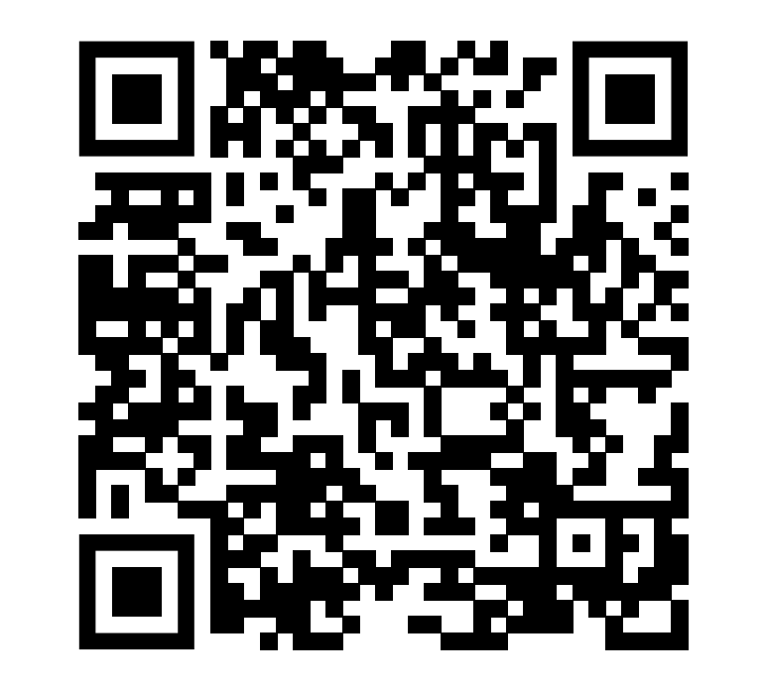
1
2
3
https://www.yeschat.ai/ru/gpts-ZxWzgJD3-Board-Game-Architect

Slide 3
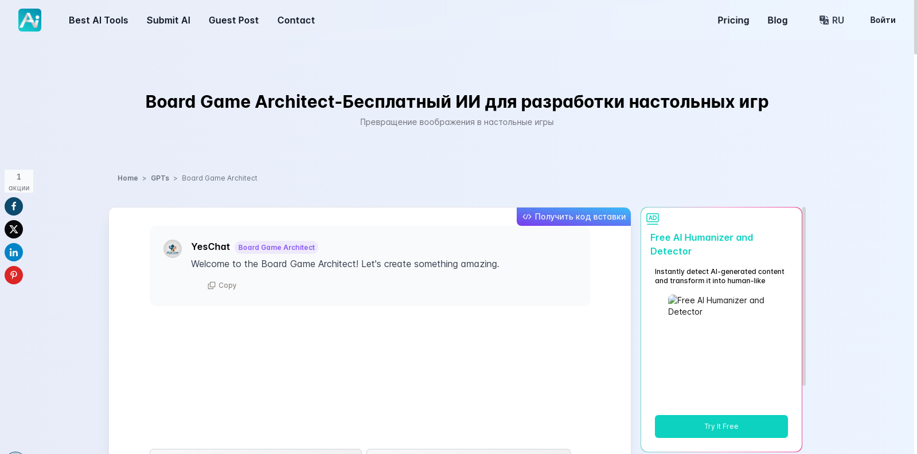

Slide 4
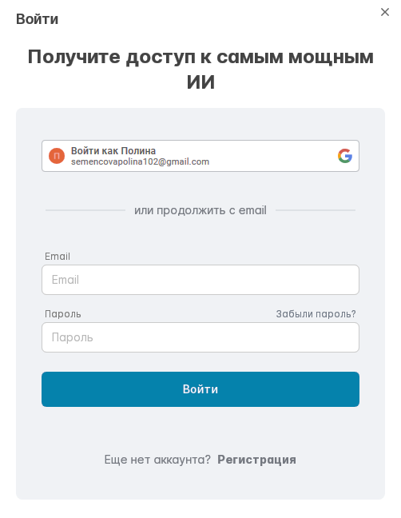

Slide 5
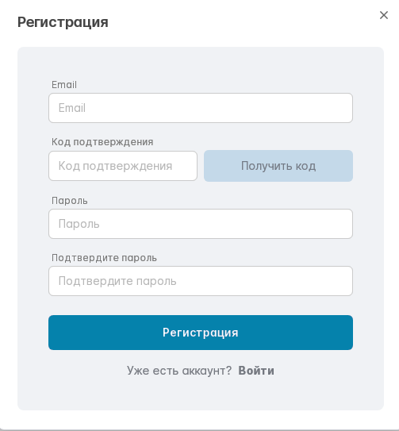

Slide 7
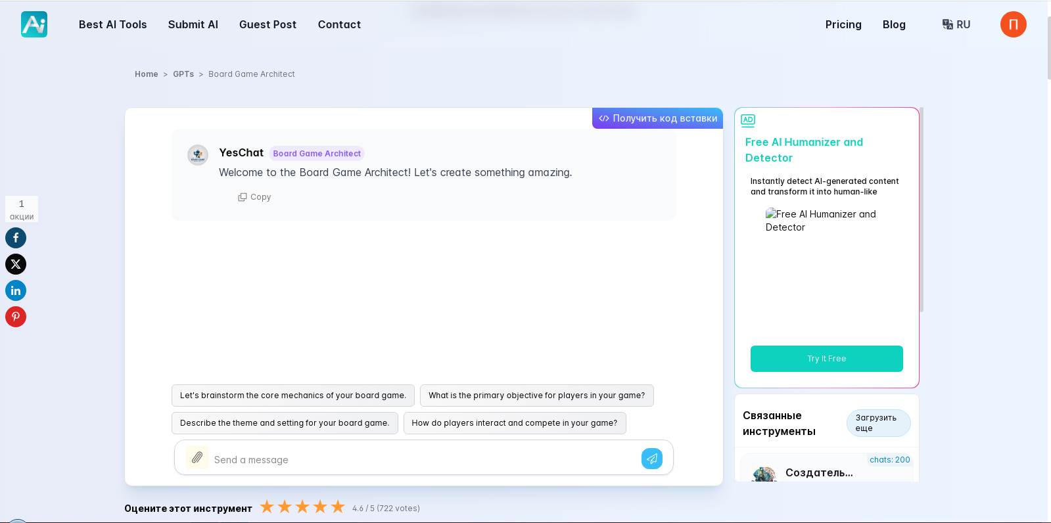

Slide 9
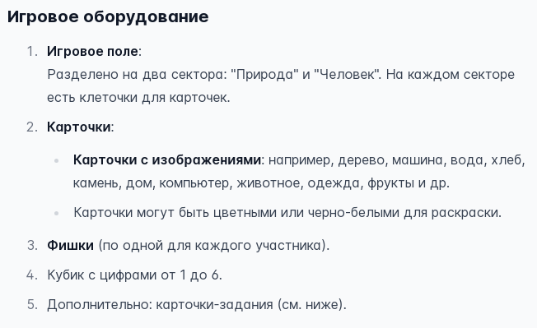
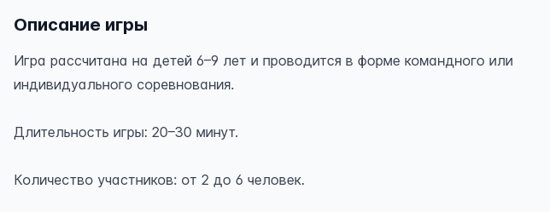

Slide 10
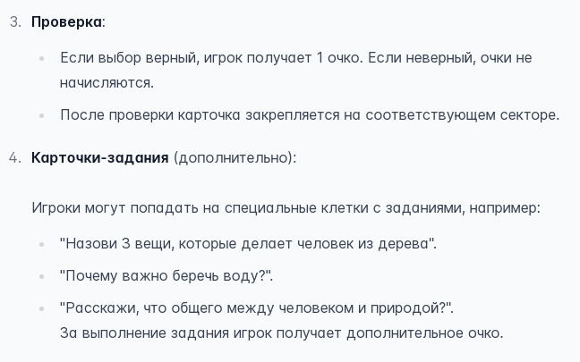

Slide 11
Спасибо за
внимание!

